Slide 1
宠物智能追踪软件app
项目设计
组长：林志舟
小组成员：林志舟、郭姝然

Slide 2
01
项目介绍
02
CONTENTS
项目核心
03
项目测试运行
04
遇到的问题

Slide 3
项目介绍
/01
设计背景、设计目标

Slide 4
设计背景
宠物数量——多
01
截止至2017年8月，我国现有宠物猫狗总数8746万只，养宠家庭数达到5912万户，占全国家庭总量的17%。
宠物行业——快
02
2018年中国宠物行业规模达到1678亿元，到2022年市场规模有望突破2500亿元。
宠物丢失——高
03
随着宠物行业市场空间的进一步扩大，宠物的基数增大，丢失宠物的的基数也在增大，用户寻找丢失宠物的需求也更为迫切。

Slide 5
设计目标
智能宠物追踪的虽然定位的精度不够高，在10M以内，但是在宽阔的室外，10M已经足够帮助宠物主人找到宠物了。并且该系统定位芯片可以潜入项圈中，不容易丢失，更适于应用，且成本也低，适合投入市场生产。
初期设计
设计阶段，制定开发计划，做好分工。
硬件设计阶段，以程序成功从硬件上取得数据作为该阶段结束的标志。
后期设计
软件设计阶段，以产出稳定的app作为该阶段结束标志。
结束:文档整理与测试阶段，以总结报告作为该阶段结束标志。

Slide 6
项目核心
/02
定位技术、数据库设计

Slide 7

功能实现
1
通过接口获取WZ-203CS开发板的经纬度
2
调用高德定位SDK实现对定位系统的获取
3
根据高德导航SDK路线寻找到丢失的宠物

Slide 8
数据库→智云服第三方数据库，通过智云服提供接口进行调用
UGPS-JD
UGPS-WD
UTime
PGPS-JD
PGPS-WD
PTime
用户所处经纬度
用户最近一次刷新时间
宠物所处经纬度
宠物最近一次发送位置的时间
之所以要分别存储用户和宠物的经纬度以及存储时间是由于人和宠物都是处于运动状态下的，他们当前所处的位置如果不和时间联系起来看待，将不具有任何的实际意义。同时，时间也便于我们设计设备的休眠时间，减少由于GPS耗电大而带来的缺点。

Slide 9
测试运行
/03

Slide 10
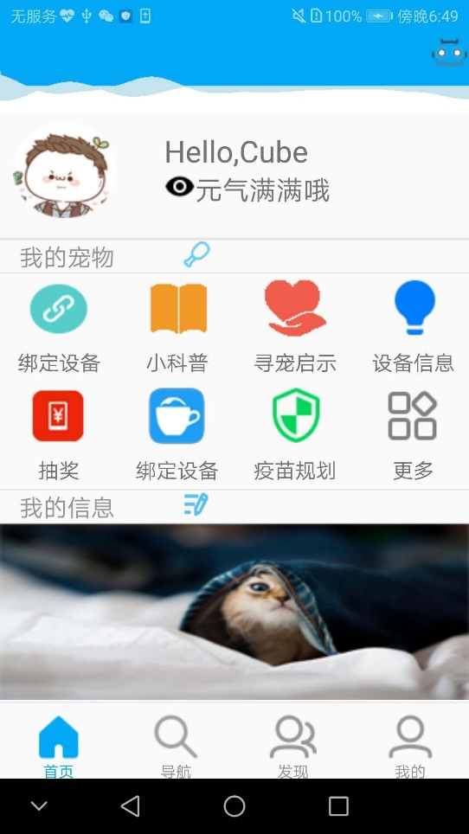
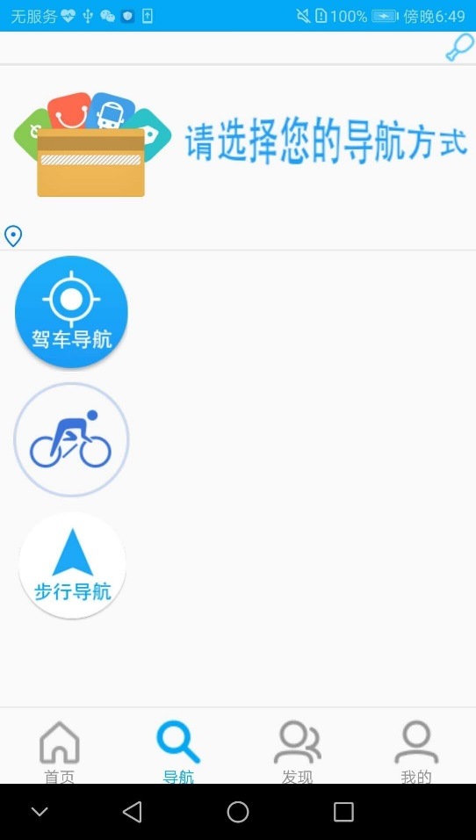
三种导航方式
01.驾车导航
提供导航语音支持，提供路径规划，支持路况实时判断，避免拥堵路段，提供模拟速度进行测试
02.骑车导航
提供路径规划，语音导航，实时获取用户GPS，帮助用户实时计算到目标点的距离，并预测到达目标点的时间
03.步行导航
步行导航不提供语音支持其他功能为上面两者的结合

Slide 11
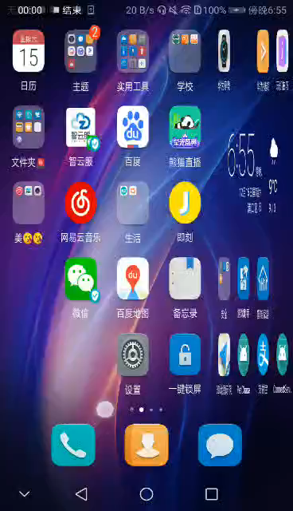
功能演示

Slide 12
遇到的问题
/04
接口问题、硬件问题

Slide 13
遇到的问题
01
02
03
04
由于目前各Wi-fi模块厂商的Smart Config协议均未完全成熟，所以5G路由器信号没有能够得到使用支持
PS耗电问题不是该app可以解决的，开发板本身也不携带WiFi模块，导致定位并不是十分精确
百度导航的SDK存在问题，与硬件不兼容，文档非常不规范，所以最后换用高德地图的sdk
开发板的sdk文档过老，许多接口对不上

Slide 14
Thanks
林志舟-郭姝然

Slide 15

中国宠物数量变动情况
2.5亿只
.
1.8亿只
2017
1.3亿只
0.3亿只
2012
2015
2008

